Slide 1
«Такие интересные
разные профессии»
Проектная деятельность
с детьми среднего дошкольного возраста
группы № 11 «Простоквашино»

Slide 2
Проект «Такие интересные разные профессии»
Продолжительность проекта: долгосрочный 3 месяца
Тип проекта: информационно-практико-ориентированный
Участники проекта: дети средней группы, родители, воспитатели.
Возраст детей: 4-5 лет.
Актуальность: в наблюдениях за детьми в игре. Индивидуальные беседы с ними о том, где работают их родители, как называются их профессии, чем занимаются на своих рабочих местах, привели к выводу о том, что дети четырехлетнего возраста мало знают о профессиях, у них не сформировано уважение к труду взрослых
Цель проекта:
расширять и обобщать представление детей о профессиях, орудиях труда, трудовых действиях.

Slide 3
Проект «Такие интересные разные профессии»
Задачи проекта:
Для детей:
Развитие эмоционально-положительного отношения к человеку труда, воспитывать желание трудиться, приносить пользу;
Способствовать ранней профориентации детей;
Развитие интереса к различным профессиям, в частности к профессиям родителей и месту их работы. Воспитывать у детей добросовестное и уважительное отношение к труду, к людям разных профессий.
Развитие познавательной активности: расширять детские представления и знания о труде людей разных профессий, показать результаты труда, их общественную значимость;
Поощрять творческие проявления в ролевых играх о профессиях, изодеятельности и других видах деятельности;
Формирование обобщенных представлений о структуре трудового процесса, понимание взаимосвязи между компонентами трудовой деятельности;
Формирование у детей желания научиться выполнять трудовые действия представителей разных профессий.
Развивать коммуникативные навыки;
Развивать связную речь, мелкую моторику рук, воображение, память, образное и пространственное мышление;

Slide 4
Проект «Такие интересные разные профессии»
Задачи проекта:
Для педагогов:
обеспечение реализации воспитательных, развивающих и обучающих задач через освоение детьми образовательных областей;
сбор, систематизация и обобщение теоретического, методического и практического материала по данной теме;
создание условий для самостоятельной и совместной со взрослыми деятельности детей в рамках реализуемого проекта;
создание интереса к теме у родителей и педагогов через использование электронных образовательных ресурсов в коррекционно-образовательном процессе;
установление доброжелательных взаимоотношений педагогов, специалистов ДОУ и родителей в процессе разработки и реализации проекта;

Slide 5
Проект «Такие интересные разные профессии»
Задачи проекта:
Для родителей:
привлечение к проблеме трудового воспитания детей, используя консультирование, стенды, презентации;
стимулирование творческой активности родителей через участие в мероприятиях, выставках и досугах;
установление партнерских отношений родителей и педагогов в вопросах воспитания, обучения и коррекции детей.

Slide 6
Проект «Такие интересные разные профессии»
Ожидаемые результаты по проекту:
Для детей:
уважительное и добросовестное отношение к труду, к людям разных профессий; осознание собственных интересов.
расширить у детей знания и представления о профессиях, в том числе и профессиях своих родителей (место работы родителей, значимость их труда; гордость и уважение к труду своих родителей);
пополнение лексики воспитанников;
Для родителей:
осознанный интерес родителей к проблеме нравственного и трудового воспитания детей.
повышение психолого-педагогических компетенций.
Для педагога:
создание предметно-развивающей среды по теме проекта;
совместная работа с родителями по расширению знаний детей;
повышение уровня развития психолого-педагогической компетенции родителей

Slide 7
Проект «Такие интересные разные профессии»
Работа по проекту предполагает разделение деятельности на три этапа:
I этап (организационный):
проведение мониторинга (наблюдение, беседы),
разработка и утверждение тематического плана,
подбор методического сопровождения, подготовка наглядного материала,
Подбор и систематизация дидактических, настольно-печатных, сюжетно-ролевых игр, атрибутов;
встречи с родителями воспитанников по сбору информации о месте их работы,
организация экскурсий, бесед с людьми различных профессий внутри дошкольного учреждения

Slide 8
Проект «Такие интересные разные профессии»
II этап (практический):
организация совместной и самостоятельной деятельности детей, проведение бесед, , наблюдение за трудом взрослых, сюжетно-ролевых игр «Больница», «Парикмахерская», «Магазин» и др., дидактических, настольно-печатных игр.
реализация тематического плана через посещение социальных структур ( экскурсия на кухню, прачечную, в бухгалтерию, в мастерскую портнихи и т.д.)
«погружение» воспитанников в реальные практические ситуации (посещение парикмахерской)
привлечение родителей: Рассказы родителей детям о своих профессиях, беседы на тему «Кем быть?», составление фотоальбома «Профессии наших родителей»
Совместное с детьми сочинение рассказов «Кем я хочу стать»
Выполнение работ детей на заданную тему в рамках различных видов деятельности (лепка, аппликация, рисование и др.)

Slide 9
Проект «Такие интересные разные профессии»
III этап (итоговый):
проведение повторного мониторинга,
анализ и обобщение опыта.
выставки детских работ
обобщение материалов в виде презентации проекта

Slide 10
Проект «Такие интересные разные профессии»
Продукты проекта
Для детей:
альбом «Профессии наших родителей» рассказы «Кем я хочу стать»
Для педагогов:
презентация проекта
Для родителей:
стенды, выставка альбомов, презентация видеороликов детей «Кем я хочу стать»

Slide 11
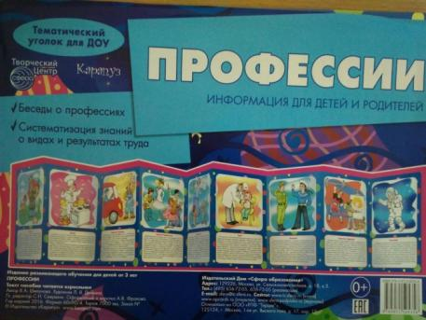
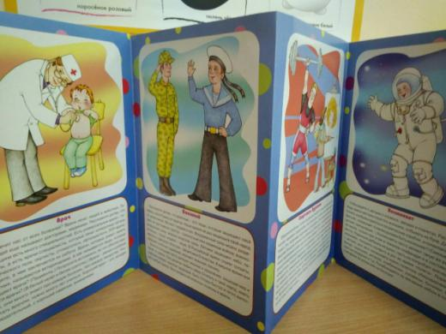
Проект «Такие интересные разные профессии»
Реализация проекта
Беседы
«Что такое профессии»,
«Какие профессии ты знаешь»,
«Профессии моих родителей»,
«Кем ты станешь, когда вырастешь?»
«Почему важно быть хорошим специалистом»,
«Без ученья не бывает профессионалов».

Slide 12
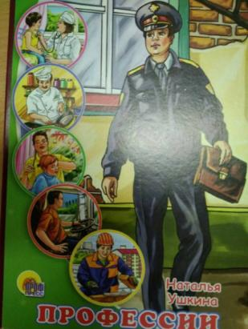
Проект «Такие интересные разные профессии»
Реализация проекта
Чтение художественной литературы
«Город добрых дел» Р. Скарри,
«Кем быть?» И. Карпова (серия книг о профессиях),
«А что у вас?» С. Михалков,
«Кем быть?» В. Маяковский,
«Строители» Б. Заходер,
«Дядя Стёпа - милиционер» С. Михалков,
«Чем пахнут ремесла?» Д. Родари,
«Доктор Айболит» К.Чуковский,
«Незнайка в солнечном городе» Н. Носов.

Slide 13
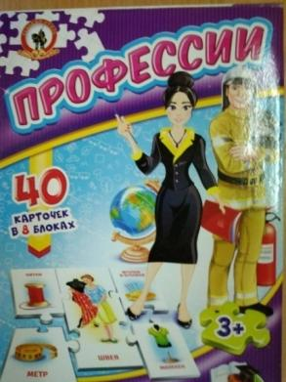
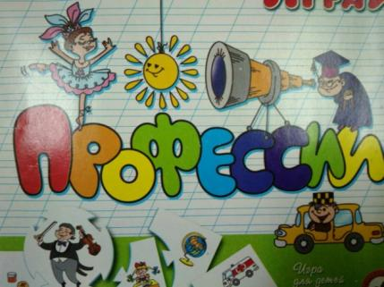
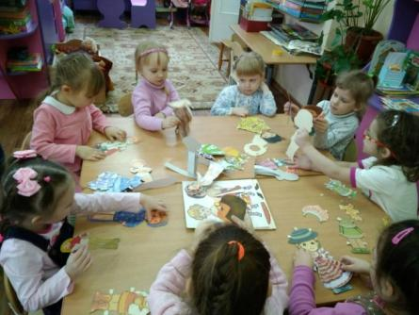
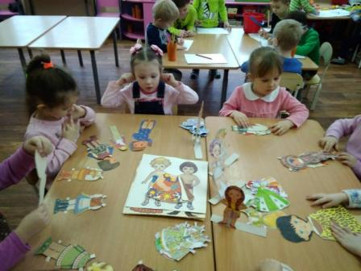
Проект «Такие интересные разные профессии»
Реализация проекта
Дидактические игры:
«Кому что нужно для работы»,
«Инструменты для людей разных профессий»,
«Что пригодится при пожаре»,
«Исправь ошибку»,
«Для чего нужен этот предмет?»,
«Что мы делали не скажем, а что делали покажем».

Slide 14
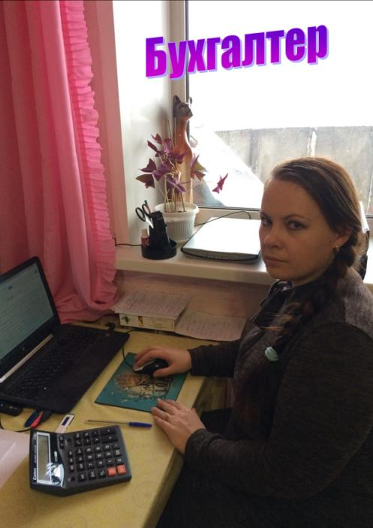
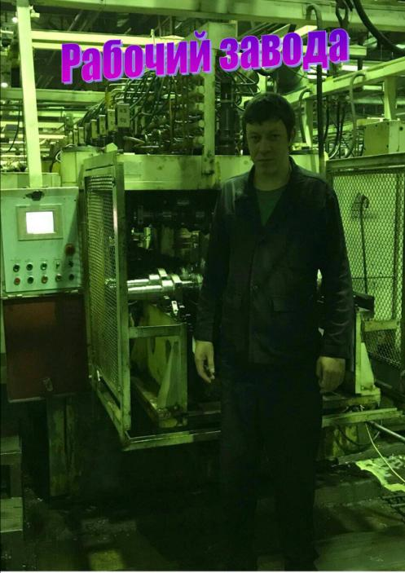
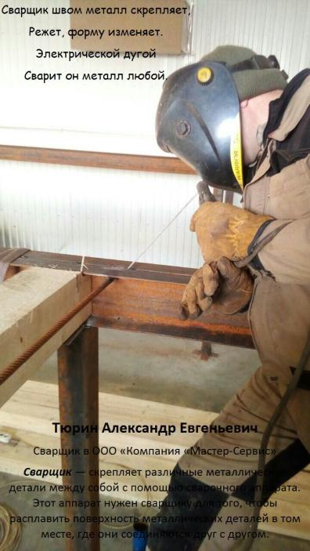
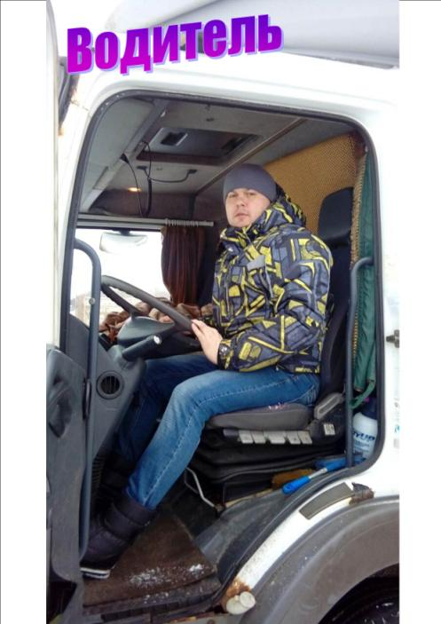
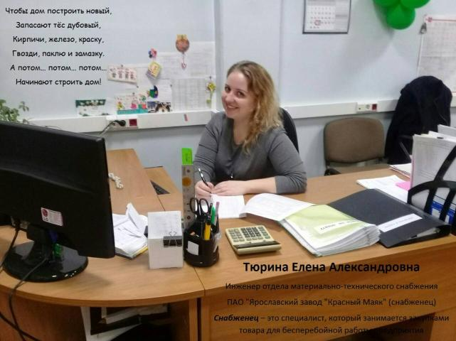
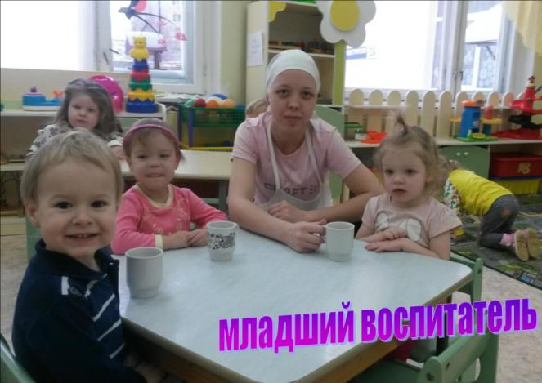
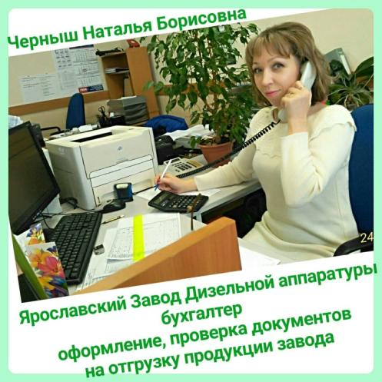
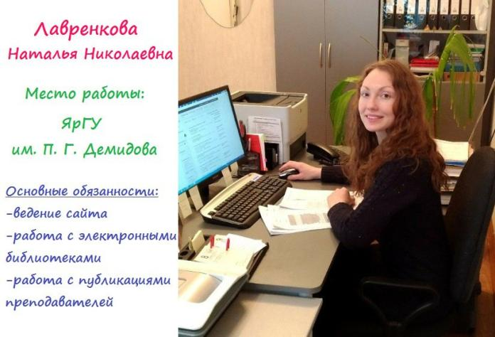
Проект «Такие интересные разные профессии»
Реализация проекта
Знакомство с профессиями родителей (фотоальбом «Профессии наших родителей»),

Slide 15
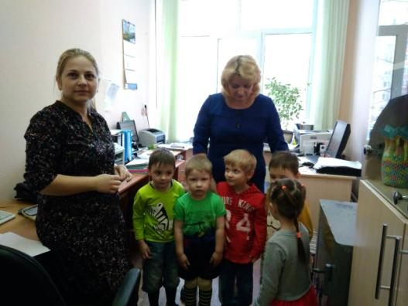
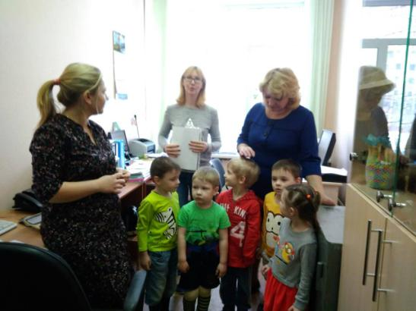
Проект «Такие интересные разные профессии»
Реализация проекта
Знакомство с профессиями сотрудников детского сада. Проведение экскурсий, бесед.
«Бухгалтерия»
Я за компьютером сижу,
Счета, балансы подвожу.
Во всех конторах там и тут
Меня бухгалтером зовут.

Slide 16
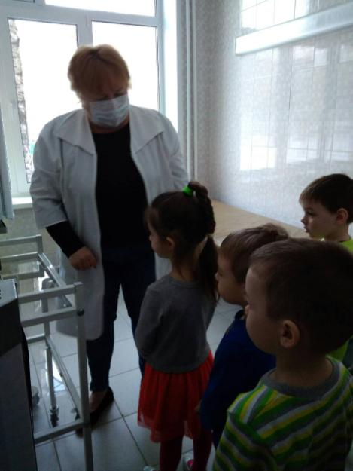
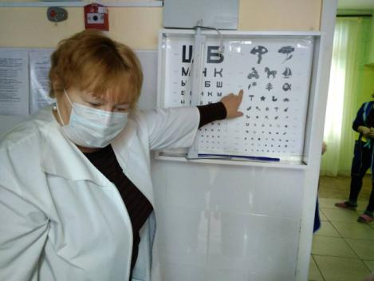
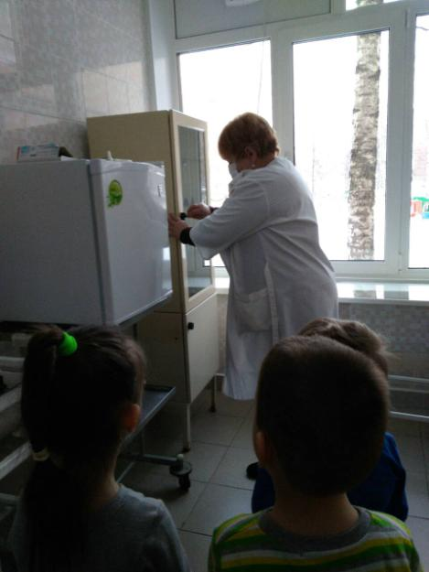
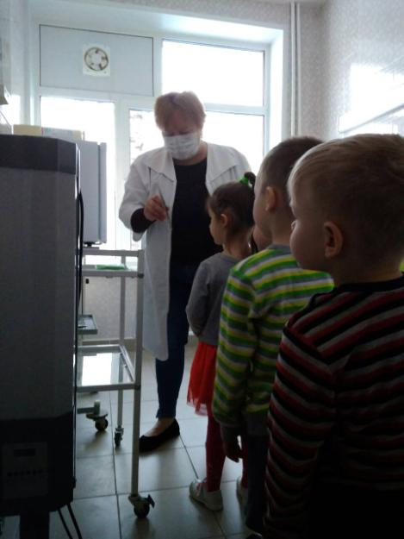
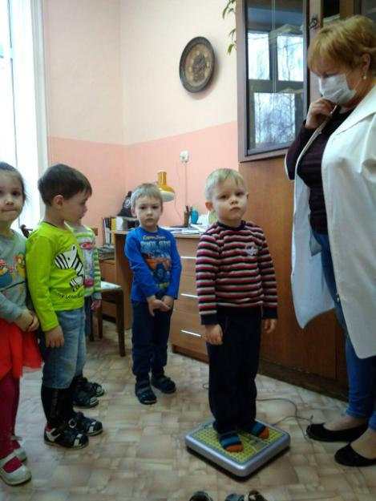
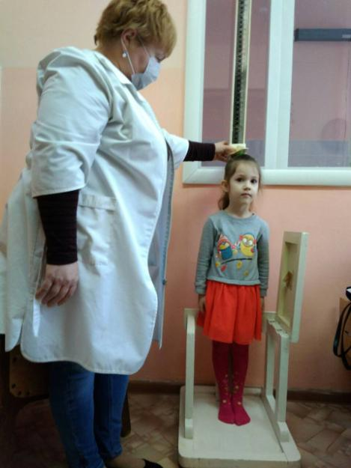
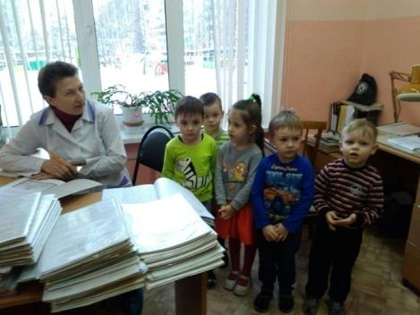
Проект «Такие интересные разные профессии»
Реализация проекта
Знакомство с профессиями сотрудников детского сада. Проведение экскурсий, бесед.
«Медицинский кабинет»
Добрый доктор Айболит
На посту с утра сидит.
Он и справки выдает,
И на пищеблок зайдет,
И прививки в срок поставит,
И домой больных отправит.
Благодарим мы докторов
Что детский сад всегда здоров!
.

Slide 17
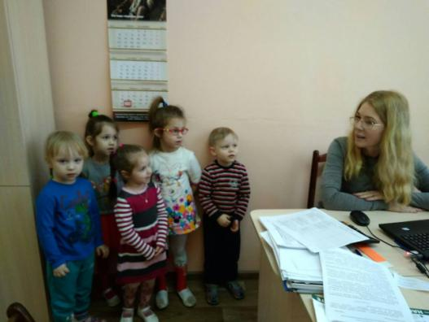
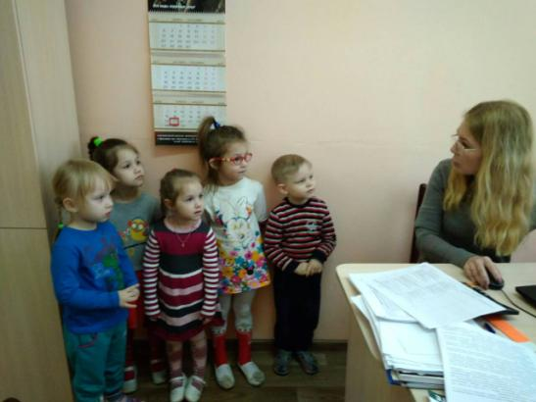
Проект «Такие интересные разные профессии»
Реализация проекта
Знакомство с профессиями сотрудников детского сада. Проведение экскурсий, бесед.
«Заведующий»
Очень важная работа
Быть заведущей в саду,
Отвечать за все ведь нужно:
За игрушки,за еду!
.

Slide 18
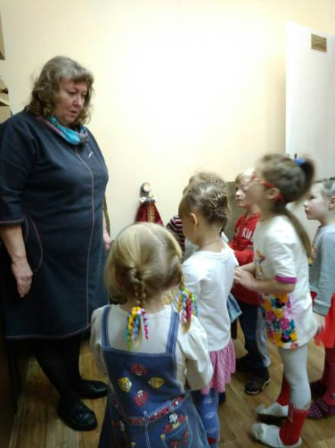
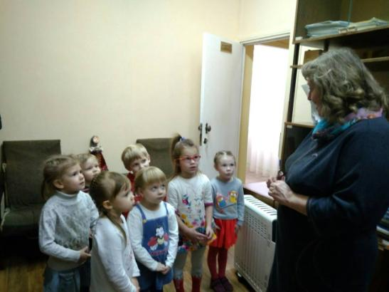
Проект «Такие интересные разные профессии»
Реализация проекта
Знакомство с профессиями сотрудников детского сада. Проведение экскурсий, бесед.
«Старший
воспитатель»
Чтоб деток верно воспитать,
Необходимо много знать.
Знать нужно психологию
И знать физиологию.
Быть докой а педагогике,
Риторике и логике.
Но главное, чтоб методистом быть,
Детишек надобно любить.
.

Slide 19
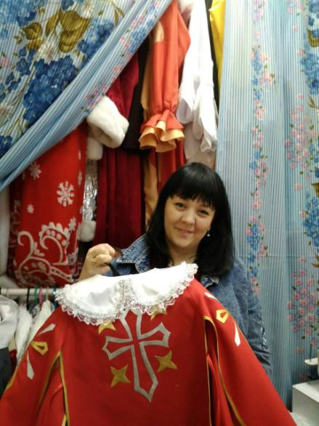
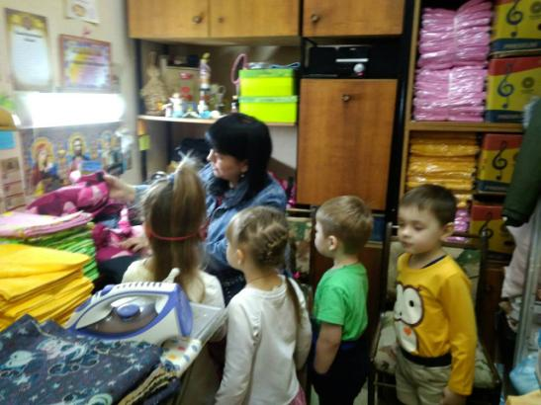
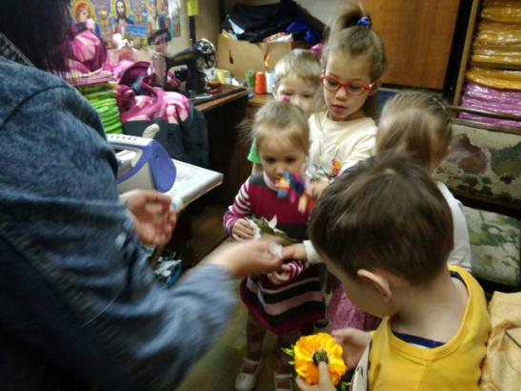
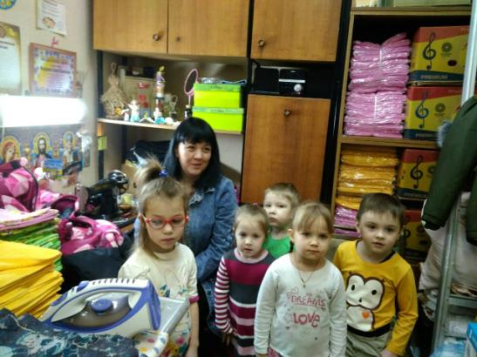
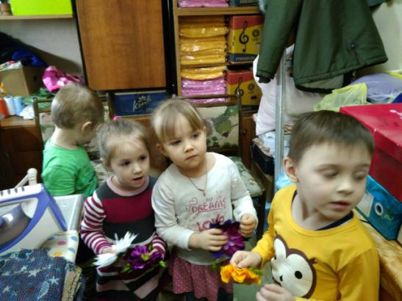
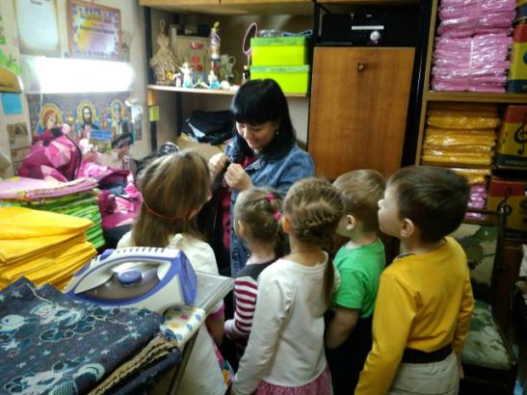
Проект «Такие интересные разные профессии»
Реализация проекта
Знакомство с профессиями сотрудников детского сада. Проведение экскурсий, бесед.
«Портниха,
костюмер»
Руки швеи прославляют поэты.
Ткань шелестит и машинка жужжит,
День для швеи пролетит незаметно,
Любит она моделировать, шить.
.

Slide 20
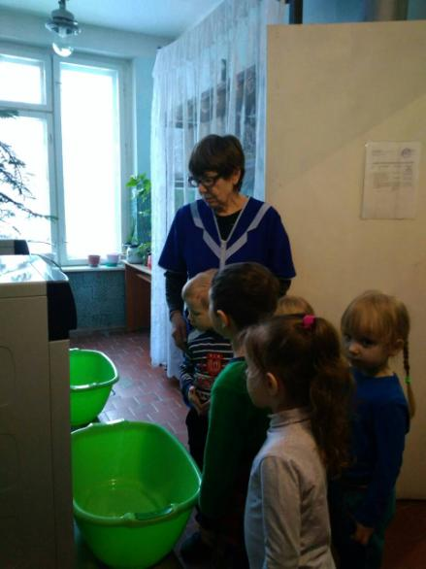
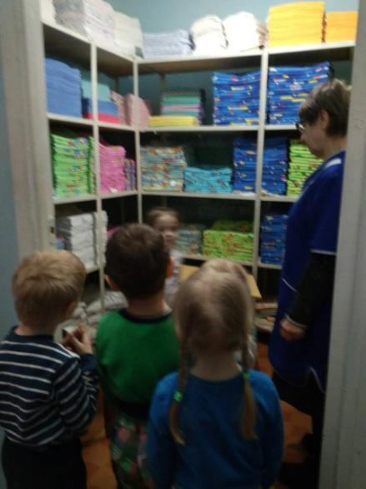
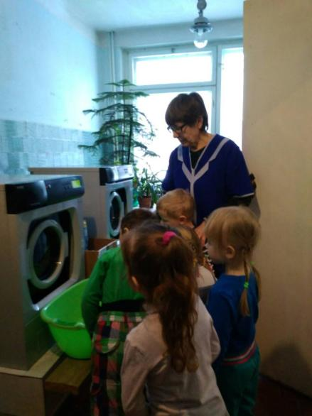
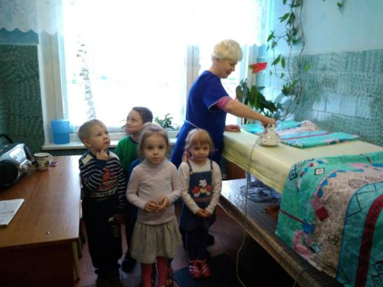
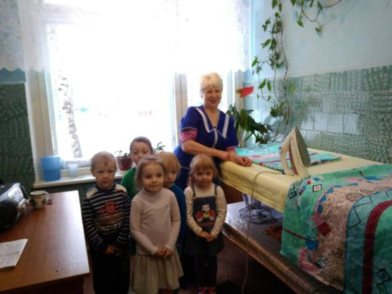
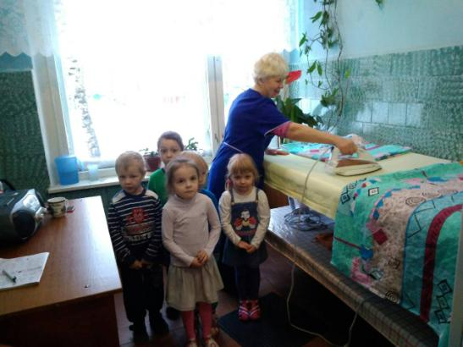
Проект «Такие интересные разные профессии»
Реализация проекта
Знакомство с профессиями сотрудников детского сада. Проведение экскурсий, бесед.
«Прачечная»
Целый день она стирает,
А белье не убывает.
То врачи, то повара…
Вот уж свежая гора…
.

Slide 21
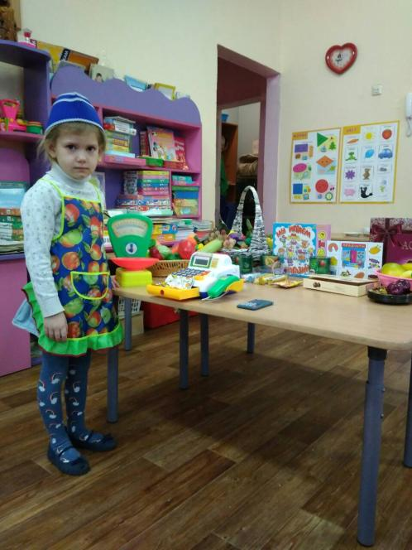
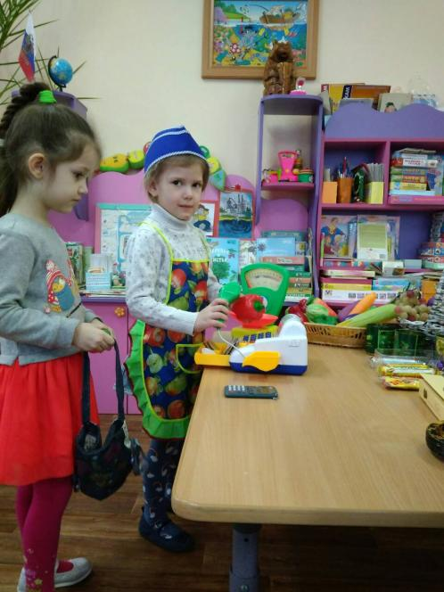
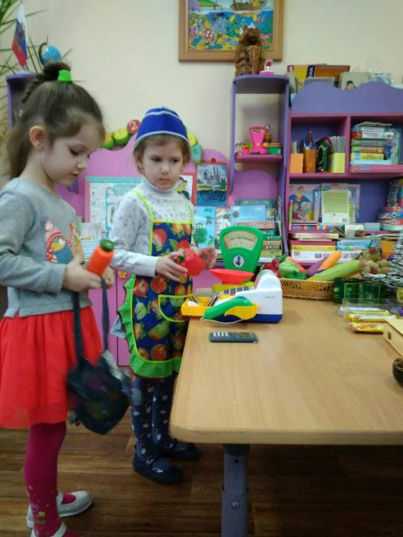
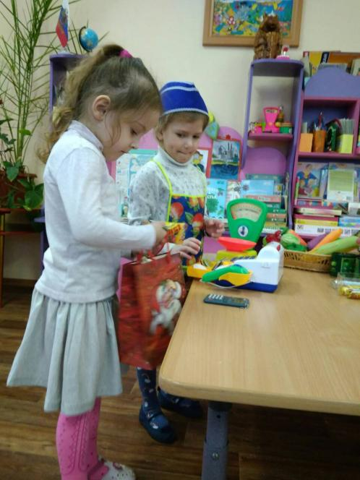
Проект «Такие интересные разные профессии»
Реализация проекта: Сюжетно-ролевые игры
«Магазин»
Цель:
формировать навыки культуры поведения в общественных местах,
вызвать у детей интерес к профессии «продавец»,
воспитывать дружеские взаимоотношения.

Slide 22
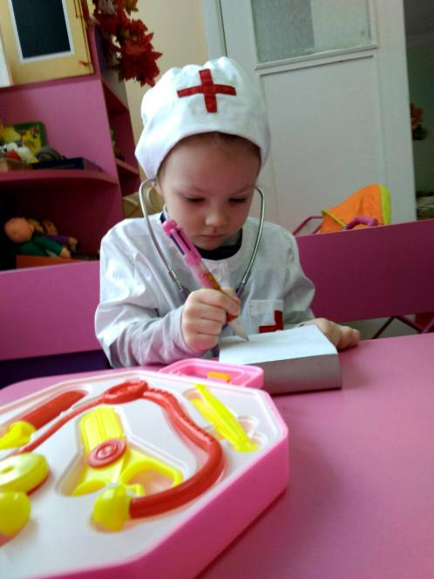
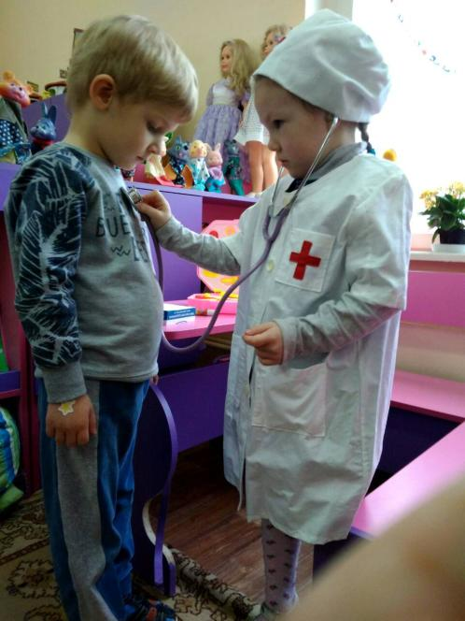
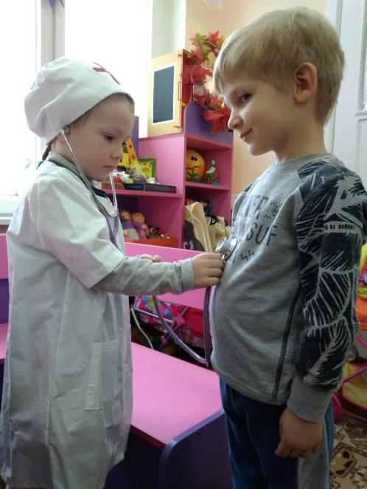
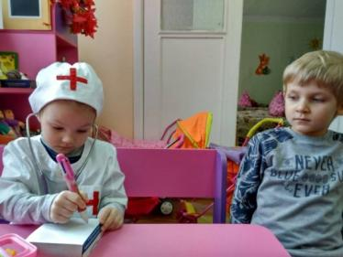
Проект «Такие интересные разные профессии»
Реализация проекта: Сюжетно-ролевые игры
«На приеме у врача»
Цель:
Вызвать у детей заинтересованность к профессии врача; воспитывать сопереживание, чуткое отношение к больному, культуру общения.

Slide 23
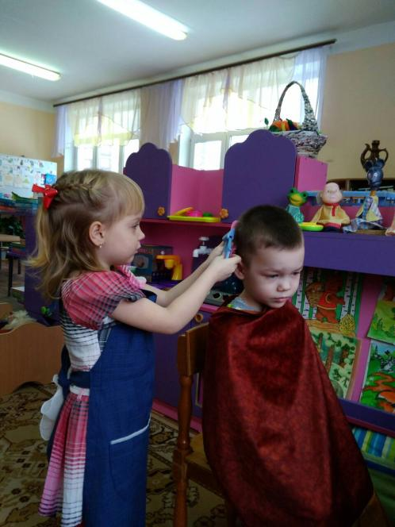
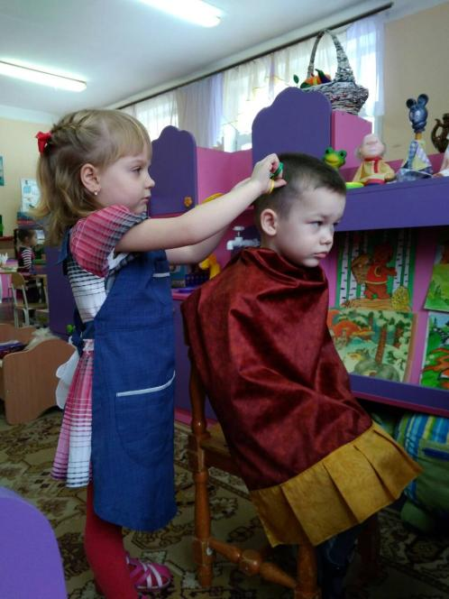
Проект «Такие интересные разные профессии»
Реализация проекта: Сюжетно-ролевые игры
«Парикмахерская»
Цель:
расширить и закрепить знания детей о работе парикмахера; формировать нормы культурного поведения в общественных местах; уважение, вежливое обращение к старшим и друг к другу; учить благодарить за оказанную помощь и услугу

Slide 24
Проект «Такие интересные разные профессии»
Реализация проекта: Сюжетно-ролевые игры
«Повар»
Цель:
расширить и закрепить знания детей о работе повара; формировать представление о правильном питании, способах приготовления продуктов

Slide 25
Проект «Такие интересные разные профессии»
Реализация проекта: Сюжетно-ролевые игры
«Сотрудники полиции»
Цель:
продолжать формировать представления детей о военных профессиях; познакомить со службой сотрудников полиции; воспитывать смелость, ловкость, умение чётко выполнять приказы командира; расширять словарный запас детей

Slide 26
Проект «Такие интересные разные профессии»
Реализация проекта: Сюжетно-ролевые игры
«Почта»
Цель:
Совершенствовать представления детей о работе почты; развивать умение самостоятельно выполнять игровые действия в соответствии с игровым замыслом, на основе личного опыта и знаний.

Slide 27
Проект «Такие интересные разные профессии»
Реализация проекта: Сюжетно-ролевые игры
Цель:
Способствовать развитию творческого воображения у детей; формировать умение обсуждать, договариваться, и планировать действия всех играющих; закреплять знания детей о правилах поведения в общественных местах; развивать у детей организаторские способности и инициативу
«Театр»

Slide 28
Проект «Такие интересные разные профессии»
Реализация проекта: Сюжетно-ролевые игры
Цель:
Расширять представления о творческих профессиях: швеи, модельера, закройщика.
«Ателье»

Slide 29
Проект «Такие интересные разные профессии»
Реализация проекта:
Знакомство с профессиями в повседневной жизни

Slide 30
Проект «Такие интересные разные профессии»
Реализация проекта
Работа с раскрасками: «Профессии людей»

Slide 31
Проект «Такие интересные разные профессии»
Реализация проекта
Художественно – творческая деятельность

Slide 32
Спасибо
за внимание!!

